Slide 1
Goodmorning everyone Het Verenigd Koninkrijk
Sam,flor,viktor,lennert.s

Slide 6
Schild Het Verenigd Koninkrijk

Slide 7
Dieren

Slide 8
bulldog

Slide 9
Monster Loch Ness
Francis Bacon, schilder

Slide 10
monumenten

Slide 12
Beroemde mensen

Slide 13
Lang leven Elizabeth

Slide 14
Jack the ripper

Slide 15
Boy george

Slide 16
Sherlock Holmes

Slide 17
Taxi’s

Slide 18
De bekende taxi’s

Slide 19
muziek

Slide 20
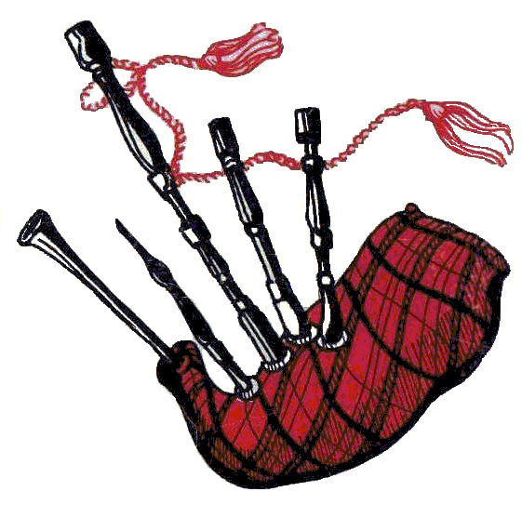
Doedelzak

Slide 21
Films

Slide 22
Peter Pan

Slide 23
Typische Verenigd Koninkrijkse dingen

Slide 24
Telefooncel

Slide 25
Underground

Slide 26
zepellin
Engelse boot uit WOI

Slide 27
dubbeldekker
Cambridge

Slide 28
Winkels

Slide 31
Andere informatie

Slide 32
De pest…!
We laten geen foto’s want het is te vies!!!

Slide 33
Klooster
(Informatie zeggen we wel)

Slide 34
De Britse pond
Pond symbool

Slide 35
Dank u voor u aandacht Nog vragen?

